Slide 1
Sistema de Digitalización de Libros
Grupo Pandebugger
Camilo Andres Lievano Rendon
Juan Esteban Peña Burgos
Juan Sebastián Cabezas Mateus

Slide 2
Dominio - ¿Que soluciona nuestro sistema?
Gestión documental patrimonial (digitalización de documentos de texto).
Con el fin de optimizar el flujo de esta gestión hasta su digitalización creamos una plataforma centralizada y sistematizada, permitiendo a sus usuarios tener un mayor orden en este proceso.

Slide 3
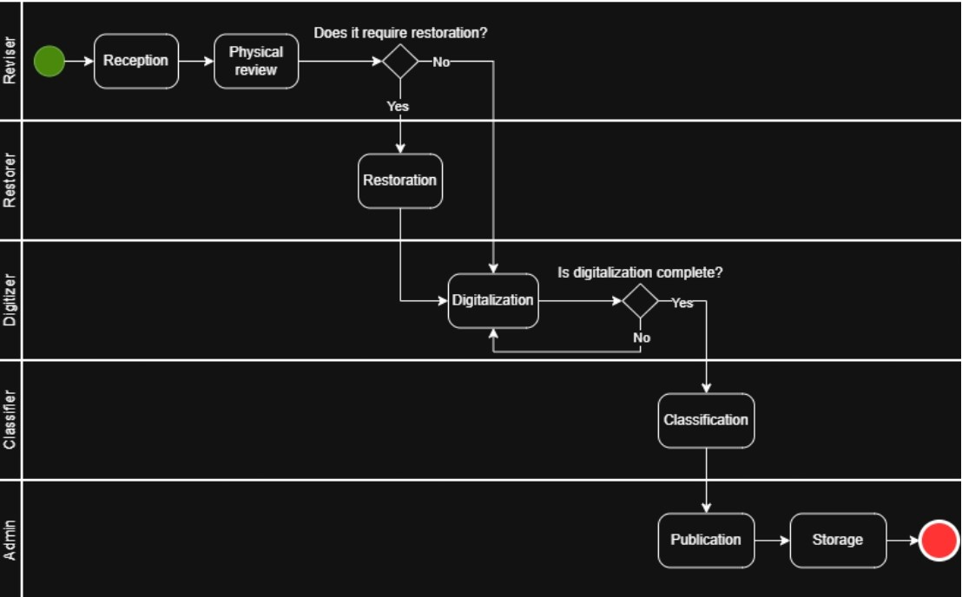
Dominio - Flujo del Proceso

Slide 4
Dominio - usuarios del sistema
Administrador: gestiona la plataforma y supervisar el flujo completo del tratamiento documental.
Revisor: Evalúa el estado físico de los libros y registrar observaciones iniciales sobre cada ejemplar.
Restaurador: Es responsable de las acciones físicas de conservación y recuperación del libro

Slide 5
Dominio - usuarios del sistema
Digitalizador: Se encarga de transformar el libro restaurado en formato digital
Clasificador: Su función es organizar, etiquetar y categorizar los libros digitales para facilitar su búsqueda y acceso.
Lector: Usuario externo al proceso de digitalización, solo tiene permisos para ver y descargar libros ya digitalizados y clasificados.

Slide 6
Dominio - Datos Importantes
Libro | Usuario | Tareas
id isbn titulo autor fecha numero_paginas estado_id estanteria espacio categoria_id directorio_pdf directorio_img estado categoria | id nombres apellidos correo_electronico hash_contraseña rol_id estado rol | id libro_id usuario_id fecha_asignacion fecha_finalizacion estado_nuevo_id observaciones libro usuario estado created_at updated_at

Slide 7
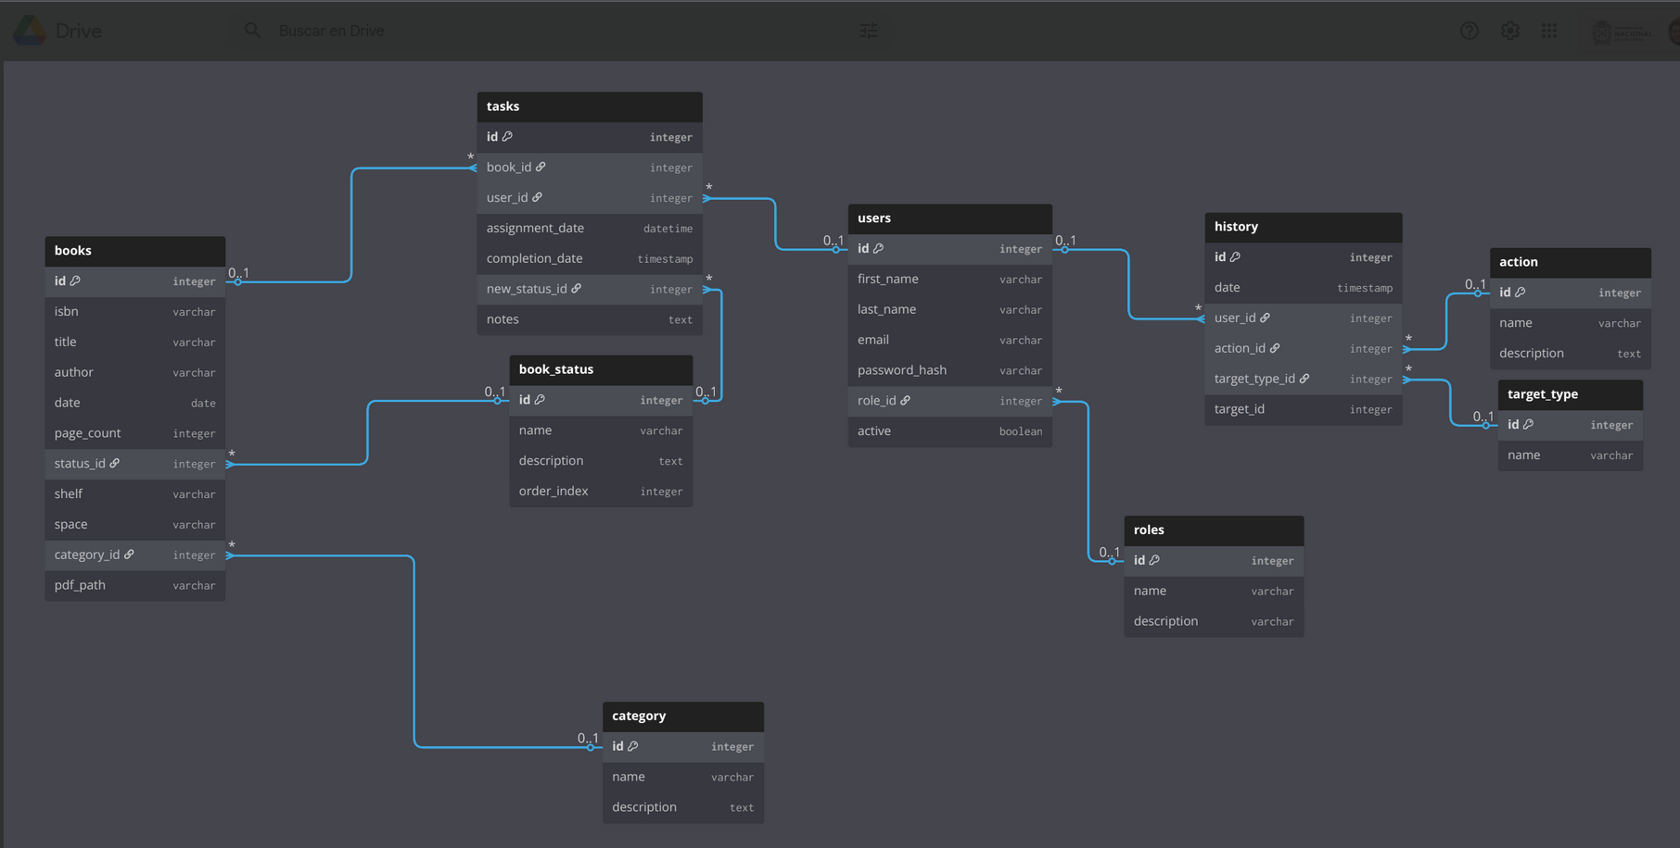
Base de datos en base al dominio

Slide 8
Historias de Usuario Implementadas Totalmente
HU9 - Login con JWT y autenticación segura
HU10 - Gestionar usuarios (crear, editar, desactivar) con RBAC
HU11 - Gestionar libros (crear, editar, eliminar) con restricciones
HU15 - Asignar tareas a usuarios con libro y fecha límite
HU16 - Cambiar contraseña con validación
HU19 - Sistema de auditoría completo con historial detallado
HU20 - Almacenamiento de información de libros en DB relacional
HU21- ID automático mediante SERIAL PRIMARY KEY

Slide 9
Historias de Usuario Implementadas Totalmente
HU22 - Almacenamiento de información de usuarios
HU23 - Estados de libro implementados (7 estados workflow)
HU24 - Validación de datos en múltiples capas (TS + Service)
HU26 - CRUD completo de categorías
HU27 - Filtrado avanzado de libros (título, autor, ISBN, estado, categoría)
HU1 (RF1) - Registrar libro

Slide 10
Historias de Usuario Implementadas Parcialmente
HU6 (RF6) - Visualizar estado del libro
HU7 (RF7) - Consultar historial del libro
HU13 (RF13) - Avanzar estado con validación
HU14 (RF14) - Asignación automática de ubicación

Slide 11
Historias de Usuario Implementadas Parcialmente
HU29 (RF29) - Upload de PDF
HU12 (RF12) - Portal de lectura público para libros disponibles
HU2 (RF2) - Registrar condición física
HU3 (RF3) - Seguimiento de restauración
HU4 (RF4) - Seguimiento de digitalización
HU5 (RF5) - Clasificar libro según contenido

Slide 12
Historias de Usuario no Implementadas
HU8 (RF8) - Generar reportes generales
- No hay dashboard de estadísticas
- Falta: libros procesados, tiempo promedio, métricas
HU18 (RF18) - Restablecer contraseña
- Falta: emails de recuperación, tokens temporales
- Solo cambio manual por admin
HU28 (RF28) - Notificar tareas pendientes
- No hay sistema de notificaciones
- No hay alertas de tareas excedidas
- No hay emails o notificaciones push

Slide 13
Historias de Usuario - Resumen
14 implementadas totalmente - 50%
11 implementadas parcialmente - 39,3 %
3 no implementadas - 10,7 %
Cobertura Total(completo + parcial): 89.3%
Estimamos inicialmente acabar todas las historias de usuario en el semestre, sin embargo esta quedó muy lejos de la realidad.

Slide 14
Arquitectura
División entre frontend y backend
Backend: en general utiliza una arquitectura por capas
uso de monolito modular (organización de archivos y módulos).
repository(abstraer peticiones a base de datos).
factory (respuestas http).
singleton (base de datos).
middlewares (intercepta para log y verificación de roles).
servicios(lógica de negocio).
controladores (coordina el flujo de la petición).

Slide 15








tecnologías utilizadas
Node.js
Express
React
Vite
Postgre
AWS(EC2)
AWS(RDS)
Docker

Slide 16
!Gracias!
¿Dudas?

